Slide 1


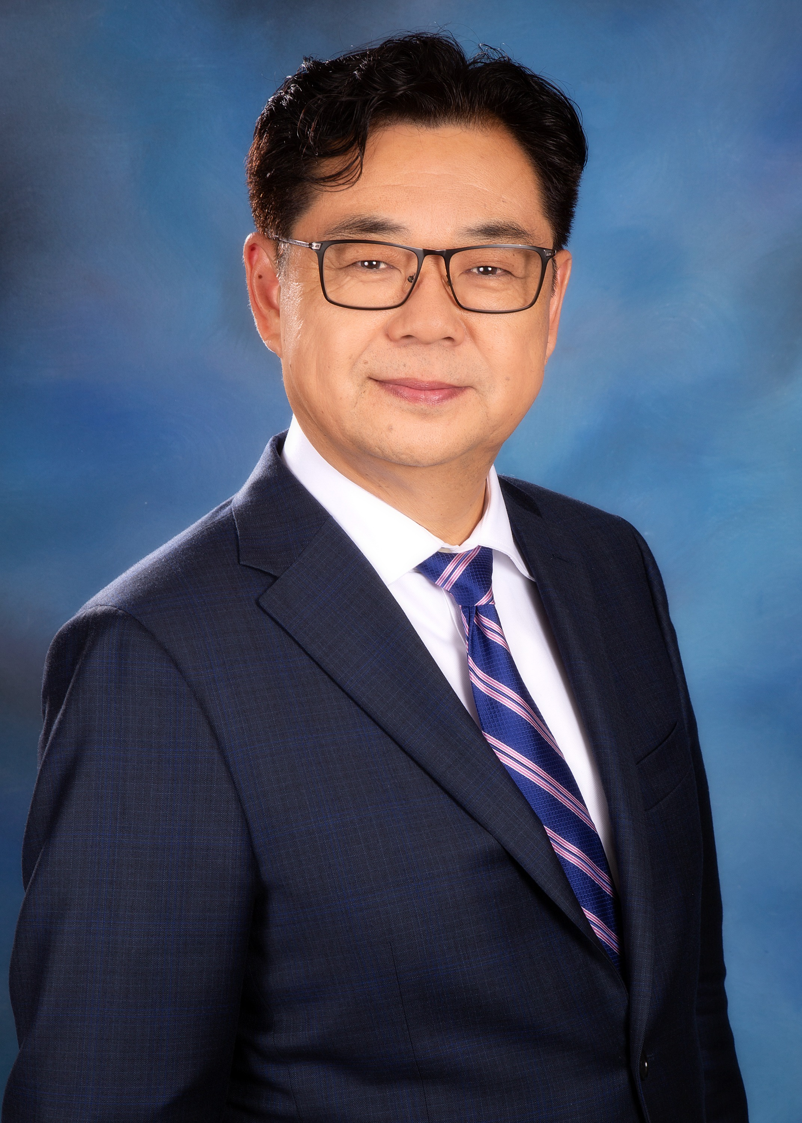
Endowered Professor and Chaiman Louisiana State University Shreveport Department of Pathology and Translational Pathobiology
Pathologist-in-Chief Ochsner Health System Shreveport
President-elect College of American Pathologists 2023-2025
President Florida Society of Pathologists 2021-2023
Surgical Pathologists interested in GU, Thyroid, head Neck, and Quality Management
翟启辉 教授

Slide 2
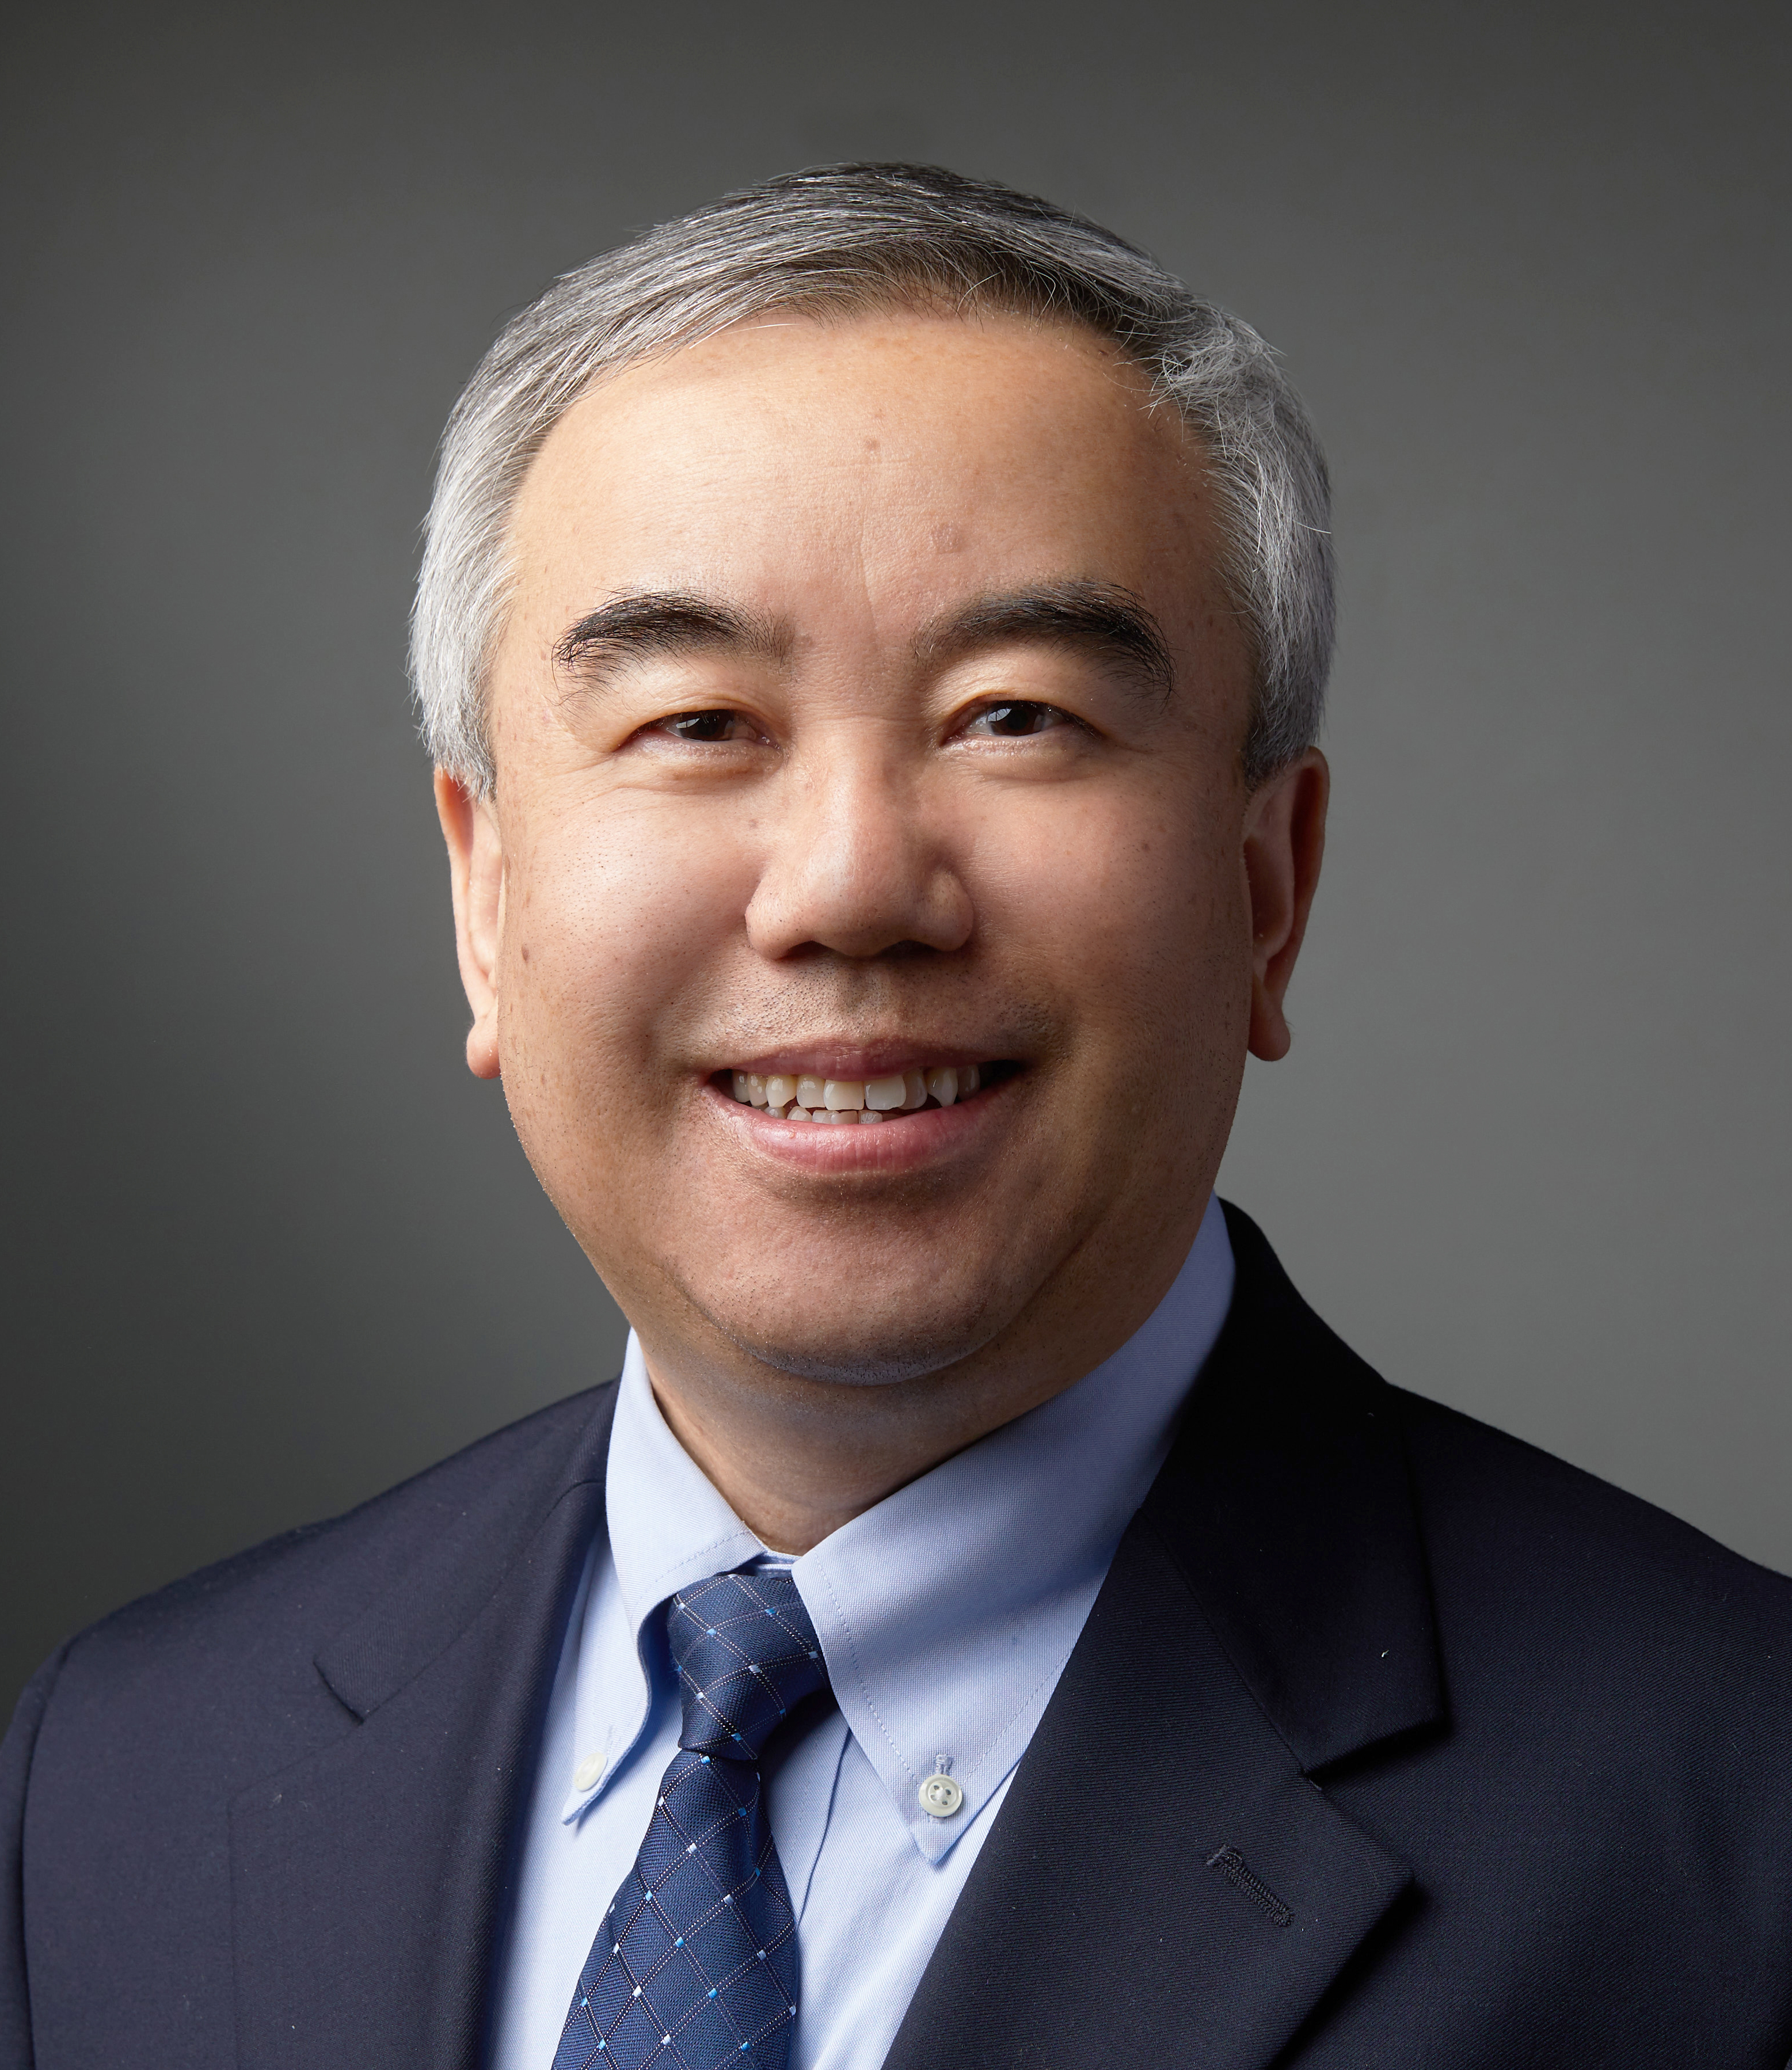
Anthony N. Brady Professor of Pathology
Chair of the Department of Pathology at Yale University School of Medicine
Chief of Pathology at Yale New Haven Hospital
Current president of the Association of Academic Pathology
Before joining Yale, he served as Chair of Pathology, Immunology, and Laboratory Medicine, and as the Chair of the Center for Dermatology at Rutgers New Jersey Medical School and Robert Wood Johnson Medical School from 2015 to 2020. Prior to his appointments at Rutgers in 2015, he was a Professor and Vice Chair of Pathology, Immunology, and Laboratory Medicine at the University of Florida, where he also held an endowed chair in gastrointestinal and liver research.
a GI/Liver pathologist and physician-scientist, focusing on the pathogenesis and therapy of viral hepatitis and liver cancer. He earned his medical degree from Tong Liao Medical College and his Ph.D. from the University of Pennsylvania. He then completed postdoctoral training at the Scripps Research Institute, a pathology residency at the Medical College of Pennsylvania, and a surgical pathology fellowship at MD Anderson Cancer Center. Following his training, Dr. Liu joined the University of Florida faculty in 2000, advancing through the ranks from Assistant Professor to Endowed Professor and Vice Chair of the Department of Pathology, Immunology, and Laboratory Medicine.
刘晨 教授

Slide 3
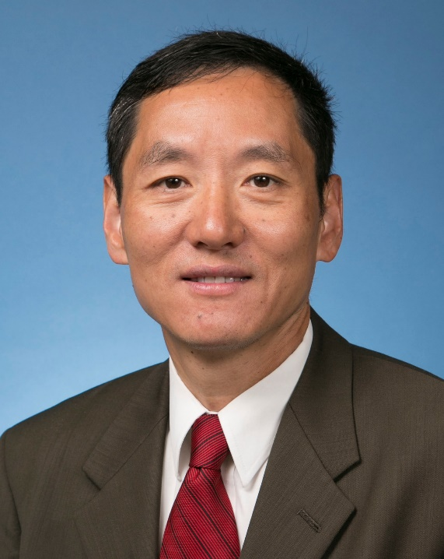
杜克大学病理系主任，终身教授，癌症研究所研究员。
获得杜克大学杰出教授和Johnston and West讲席教授荣誉。
黄教授是世界知名的泌尿病理学家。同时在前列腺癌的基础和临床研究领域具有很深的造诣。
他在Science、Cell、PNAS， New England Journal of Medicine等国际顶尖杂志发表论文300余篇，主持和参加美国国家基金项目40余项。
担任美国NIH, 国防部前列腺癌研究计划的评审专家，以及英国，瑞士，卢森堡等国国家项目的评审专家。
黄教授担任多个国际杂志的编委，包括病理学顶级杂志Modern Pathology。黄教授创办了生物科技公司Sisu Pharma并担任多个国际药企的顾问，包括Amgen, AbbVie, Seagen Inc.
黄教悌 教授

Slide 4
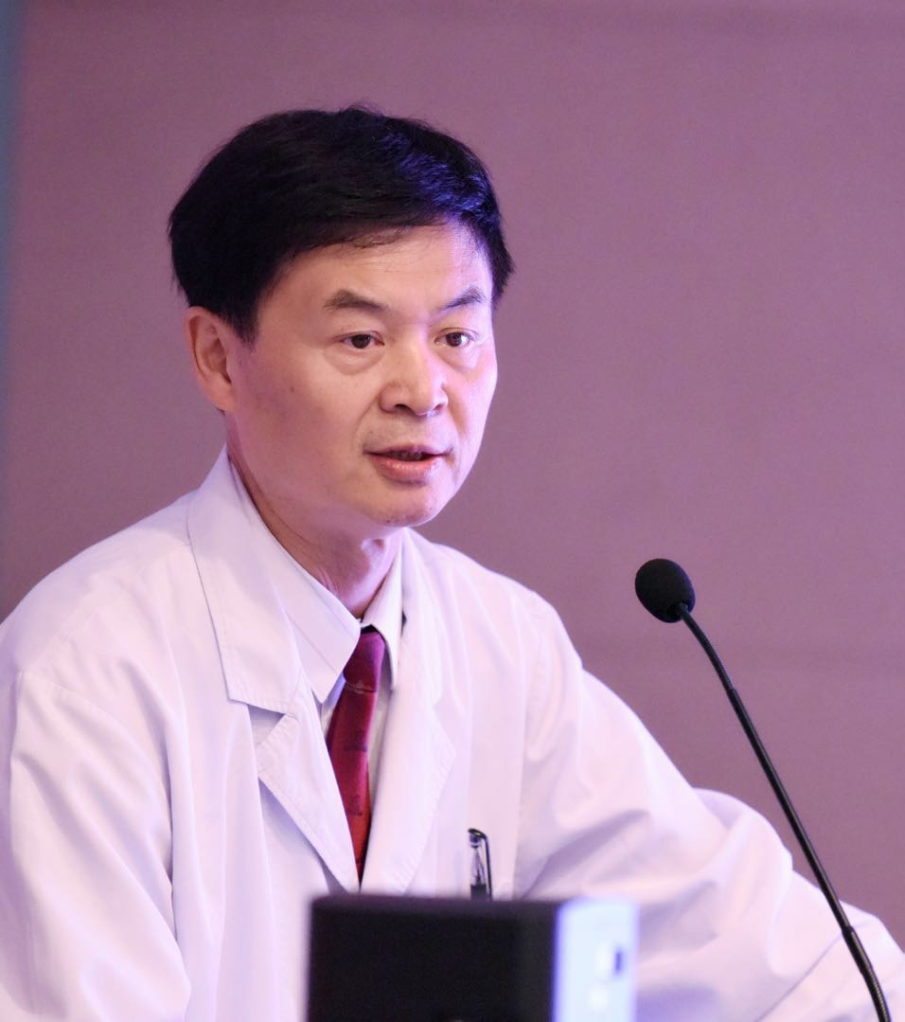
北京医院病理科主任
中华医学会病理学分会候任主任委员·北京市病理学会主任委员、
中国医师协会病理科医师分会常委
北京医师协会病理科医师专科分会会副主任委员、·北京市病理质量控制与改进中心副主任委员、
北京市住院医师规范化培训专业委员会临床病理专业副主任委员
中华病理学杂志编委、诊断病理学杂志常务编委、Am J Surg Pathol常委编委等
从事病理专业36余年，临床病理工作经验丰富、全面。研究工作的重点是神经病理和细胞病理学，近10多年来先后在国内外杂志发表学术论文70余篇;主编、主译或参编专著8部；承担省部级以上科研课题5项;获省部级科技进步奖2项，获2019年国际细胞病理学会George L Wied成就奖。
刘东戈 教授

Slide 5
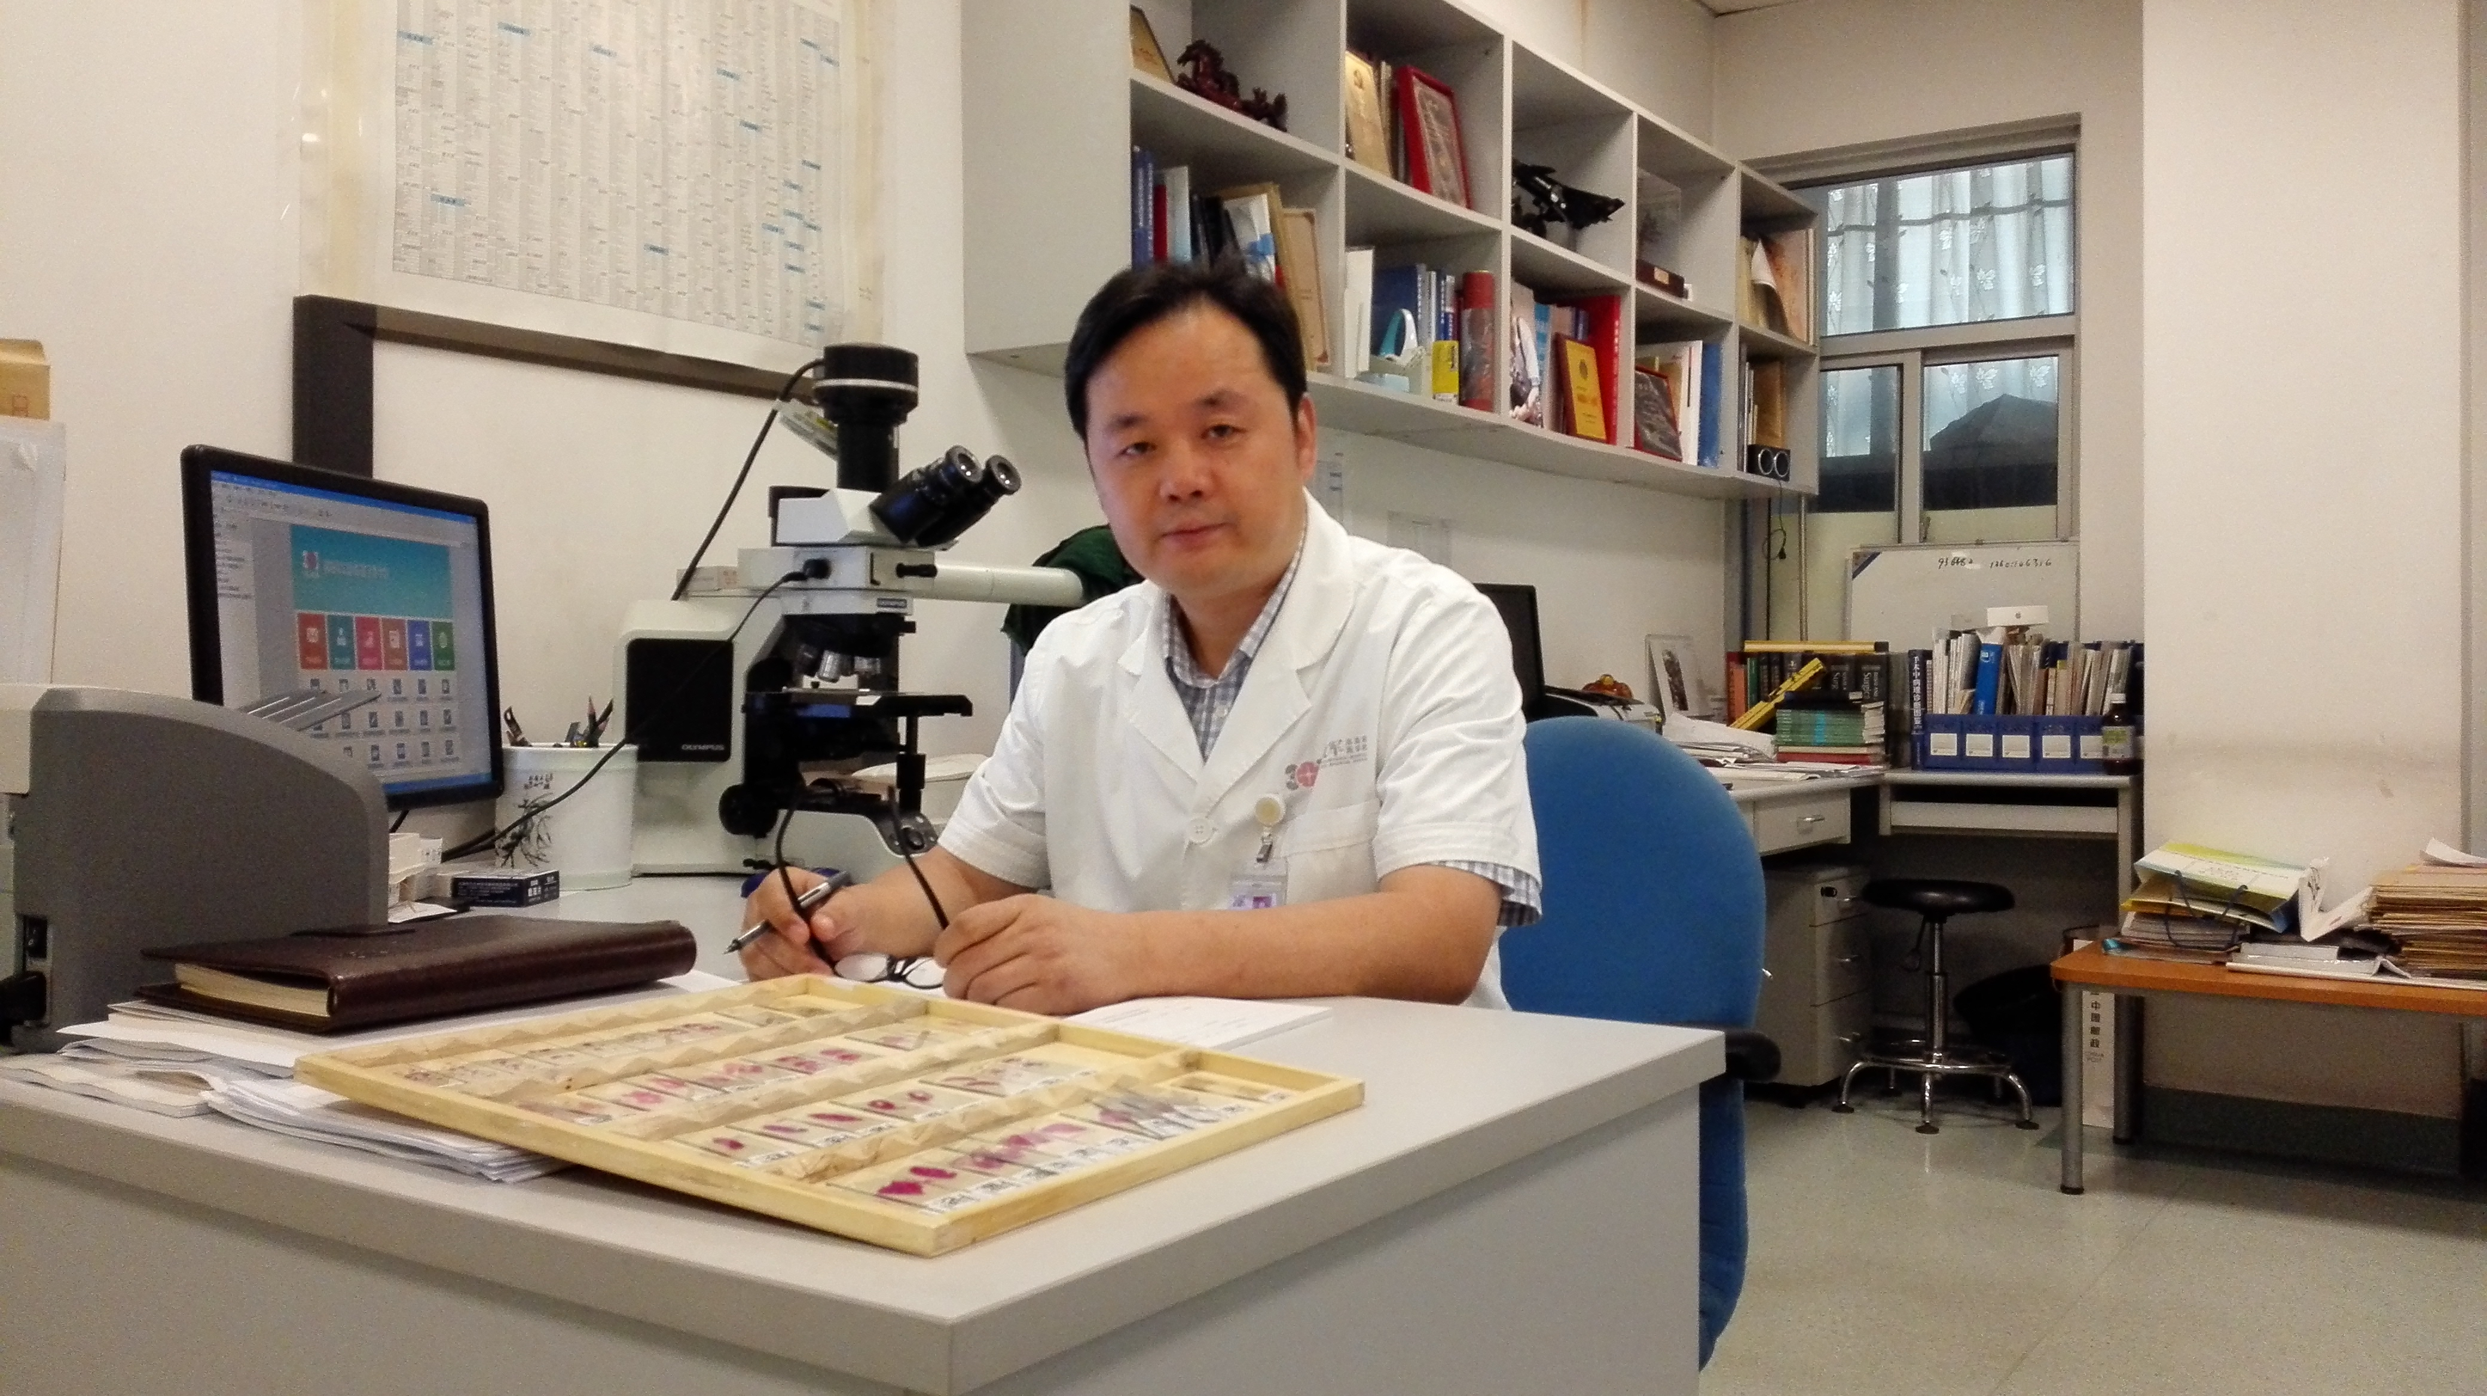
解放军总医院第一医学中心病理科主任，主任医师、教授，博士研究生导师。
学术任职：
中华医学会病理学分会副主任委员；
中国医师协会病理医师分会副会长；
北京市医学会病理学分会候任主任委员；
全军科委会病理专业委员会副主任委员；
《中华病理学杂志》编委；
《诊断病理学杂志》主编；
石怀银 教授

Slide 6
耶鲁大学医学院病理学教授
耶鲁大学医学院病理学系细胞病理学副主任
耶鲁大学癌症中心癌症信息网络研究部成员
纽约大学医学院病理住院医师及细胞病理专科医师培训
从事细胞病理，肺部病理及泌尿病理专科临床病理工作
主要研究方向包括肺癌，胰腺癌及甲状腺癌的诊断与分子标记物检测
担任Journal of Clinical and Translational Pathology杂志共同主编及Cancer Cytopathology, Cytopathology杂志编委
在多个医学及病理学专业学会任职，包括美国细胞病理学会 (ASC), 国际肺癌研究协会 (IASLC)
主编及参与编辑数本病理学专著包括世界卫生组织胰腺胆管细胞学报告系统，发表130余篇学术论文
蔡国平 教授

Slide 7
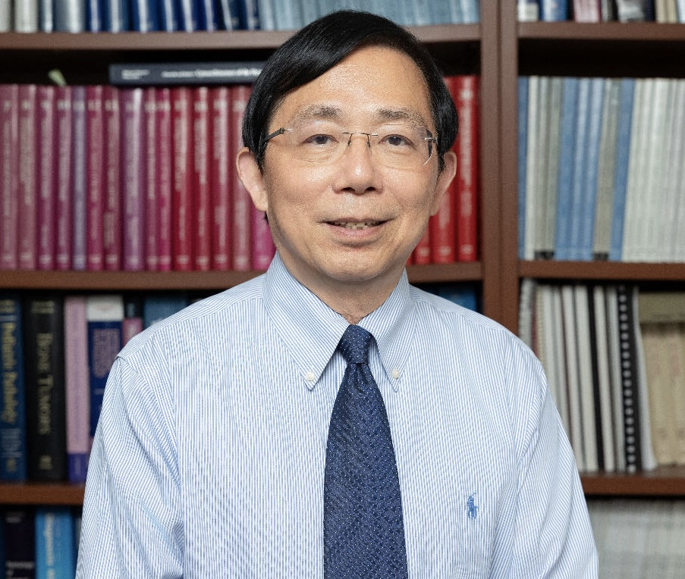
博士毕业于中南大学湘雅医学院(原湖南医学院）
现任美国南加州大学凯克医学院病理学教授，洛杉矶儿童医院全球健康中心付总监，外科病理学主任。
分别在美国加州大学洛杉矶分校医学院和美国南加州大学凯克医学院进行博士后研究，并先后在美国德州大学休斯顿医学院病理系, 美国纽约大学医学院和哈佛大学医学院/波士顿儿童医院病理系完成住院医生培训及专科医生培训。
王亮博士为国际知名儿科病理专家，是American Journal of Pathology， American Journal of Clinical Pathology等20多种国际杂志的编委或特邀审稿专家，也是中华病理学杂志海外编委。并担任国际神经母细胞瘤病理学委员会和儿童肝病研究与教育网络病理学委员会理事会成员。现任全美华人病理学会(Chinese American Pathologists Association)主席（2024-2025）。
作为主要参与者，他已获得多项 NIH 资助。发表学术论文等100余篇，应邀参加在美国国内和其他国家举办的专题讲座并讲演100余次。他是世界卫生组织儿科肿瘤蓝皮书（第 5 版）和国际合作组织关于癌症报告 (ICCR) 神经母细胞瘤数据集的撰稿人。
王亮 教授

Slide 8
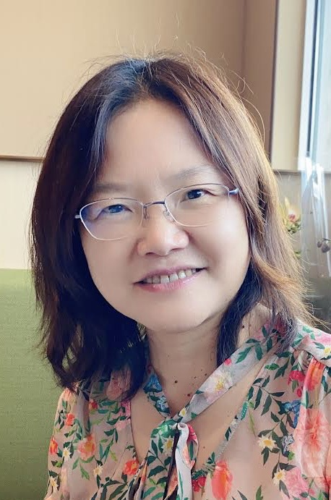
1992年（87级）毕业于中南大学湘雅医学院（原湖南医科大学）医学专业
美国西南医学中心/西南医科大学，病理科，教授
美国西南医学中心/西南医科大学，病理科，消化病理和肝脏病理科，主任 （2013-2022）
美国西南医学中心/西南医科大学，病理科，消化和肝脏病理专科医师培训，主任 (2012-2022)
美国胰腺疾病协会, 胰腺癌专业委员会，常务委员
美国华人病理协会, 消化病理专业委员会，委员
国际胰胆病理协会, 教育专业委员会，常务委员
美国全国范围多中心联合研究项目 （急性肝衰），病理专家组主要成员
美国全国范围多中心联合研究项目 （乙肝病毒感染），病理专家组主要成员
参加并获得美国国家基金项目9项，在cell Reports， Hepatology, Lancet Oncology 等杂志发表近50篇学术论文
肝脏病理诊断专家，接受疑难杂症的病理诊断报告的正规专业咨询
彭 岚 教授

Slide 9
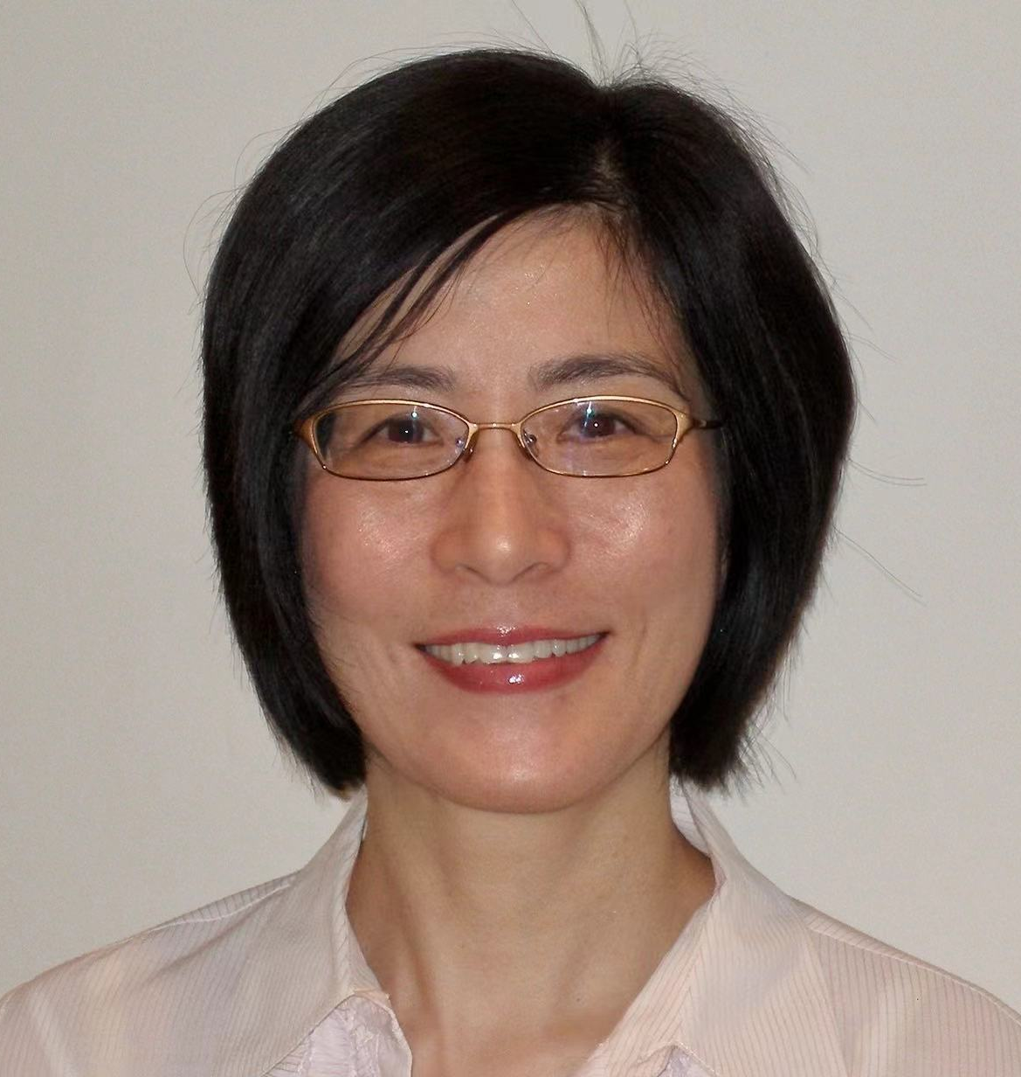
Professor of Pathology, Northwestern University Feinberg School of Medicine
Medical Director, Clinical Flow Cytometry Lab, Northwestern Medicine
Member, Northwestern University Lurie Comprehensive Cancer Center
MD, Hunan Medical College.
Residency and fellowship, Cornell University, Weill Cornell Medical College
Clinical practice focus: hematopathology
Research focus: B-cell development and immune tolerance. Published original discoveries in top journals including Nature, Cell, and Journal of Experimental Medicine. Have been a PI and co-PI on multiple NIH and non-NIH grants.
Served on editorial review board for several journals including Journal of Immunology and Frontiers in B-cell biology
Served on education session selection committee for American Society of Clinical Pathology
陈 清 教授

Slide 10
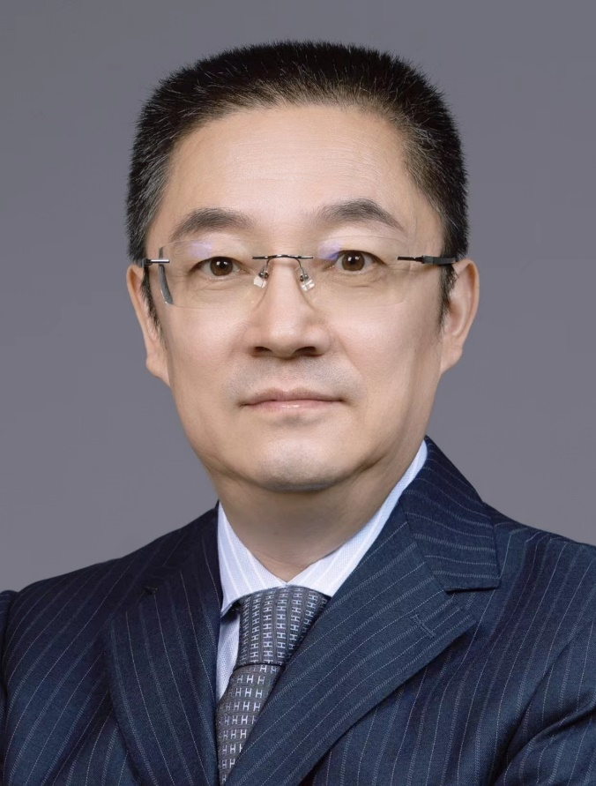
王 哲 教授
空军军医大学（第四军医大学）病理教研室暨西京医院病理科主任、教授
中华医学会病理学分会副主任委员
中国医师协会病理医师分会副会长
中国抗癌协会肿瘤病理专业委员会候任主任委员
中华医学会病理学分会淋巴造血病理学组组长
《中华病理杂志》副总编
《诊断病理学杂志》副主编
《Pathology Research-Practice》杂志副主编
第五版WHO淋巴造血组织肿瘤分类编者

Slide 11
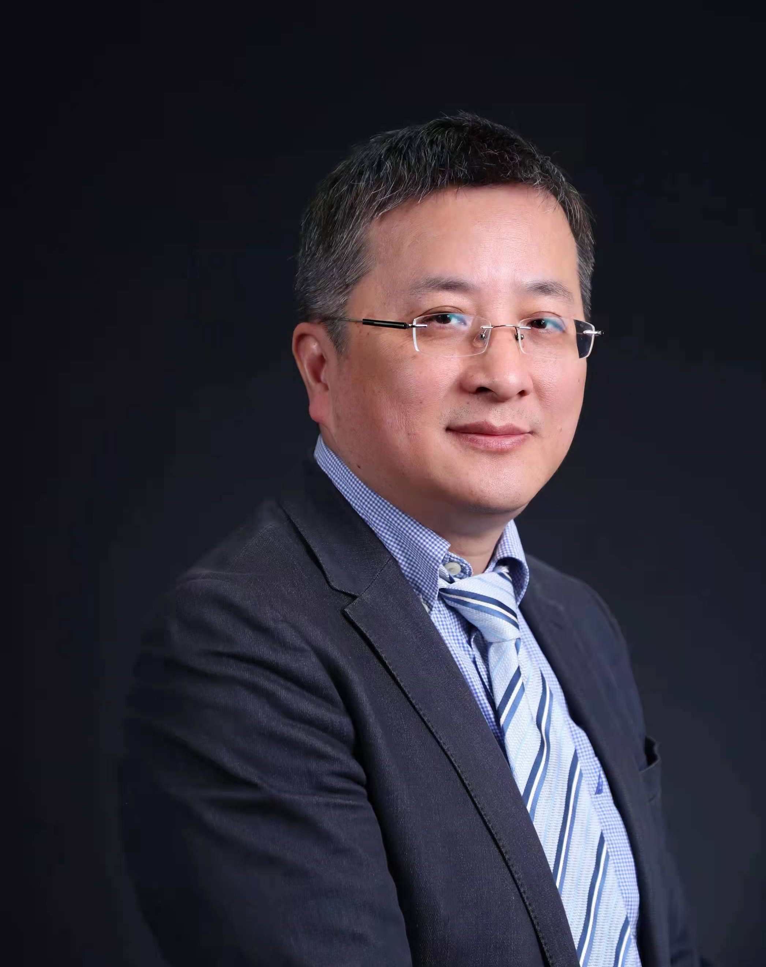
复旦大学附属肿瘤医院病理科主任
专科方向：软组织和骨肿瘤病理
王 坚 教授

Slide 12
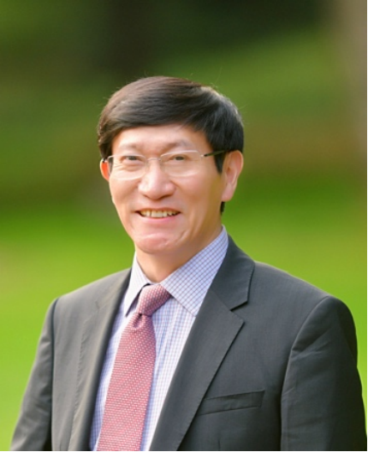
中国科学院院士，全国政协委员，陆军军医大学第一附属医院（西南医院）病理科主任、专业技术少将主任医师、教授，全军临床病理学研究所所长，中国医师协会病理科医师分会会长，中国细胞生物学会干细胞分会会长，中华医学会病理学分会名誉主委。
从事人体病理诊断和研究，主要研究方向为肿瘤干细胞与肿瘤微环境相互作用及靶向治疗，以通讯作者（含共同）在Nature、Science、Cell、Cell Stem Cell、Nat. Cell Biol.、Nat. Immunol.和Nat. Neurosci.等主流期刊发表研究论文260余篇。
以第一完成人获国家科技进步一等奖1项。获得何梁何利科学与技术进步奖、“求是”杰出青年奖、全国创新争先奖、重庆市突出贡献奖等。全国模范教师，全国优秀共产党员，全国抗击新冠肺炎疫情先进个人。
卞修武 院士

Slide 13
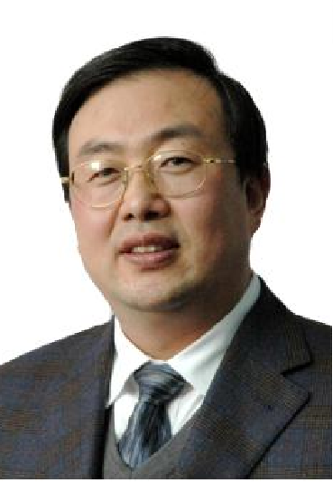
主任医师、教授、博士生导师
四川大学华西医院临床病理研究所所长．中华医学会病理学分会前任主任委员．国际病理学会中国区分会主席
北京精鉴病理学发展基金会理事长
CSCO肿瘤病理专家委员会前任主任委员
国家"万人计划"教学名师
步 宏 教授

Slide 14
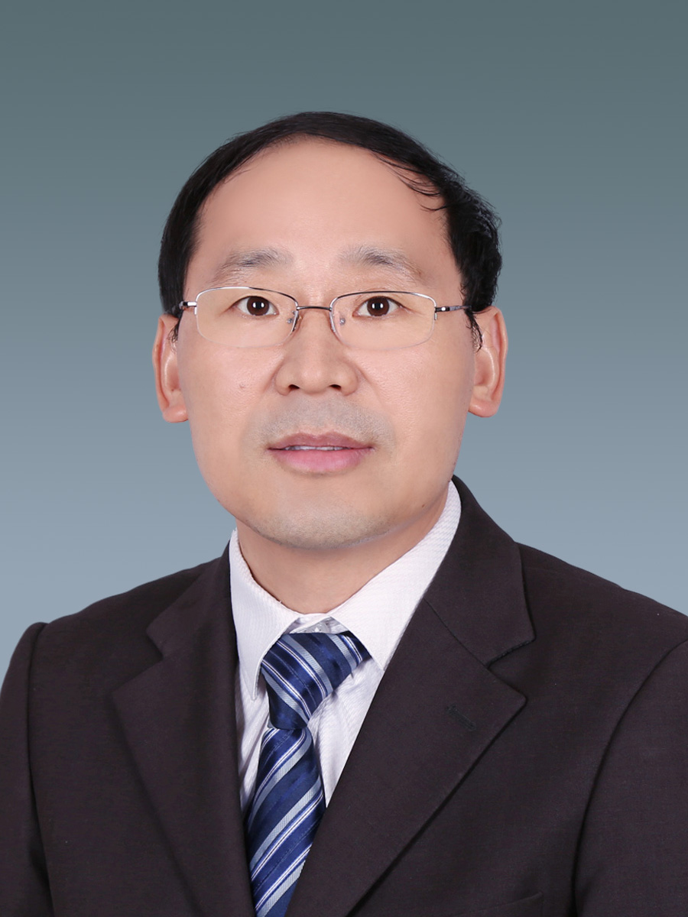
中山大学附属第一医院病理科/病理学教研室主任
中华医学会病理学分会副主委
广东省病理专业质量控制中心主任
2020年荣获国之名医-优秀风范
研究方向：结直肠癌和软组织肿瘤，以通讯作者在Ebiomedicine, Oncogene, J Pathol, Leukemia等发表SCI 论文90 余篇。
擅长：软组织和呼吸亚专科疾病的病理诊断。
主编《软组织肿瘤病理学》、《软组织肿瘤病理诊断图谱》、副主编《病理学》、《临床病理学》等多部教材和专著。
参编2020 年WHO《Soft Tissue and Bone Tumours》（第5版）。
韩安家 教授

Slide 15
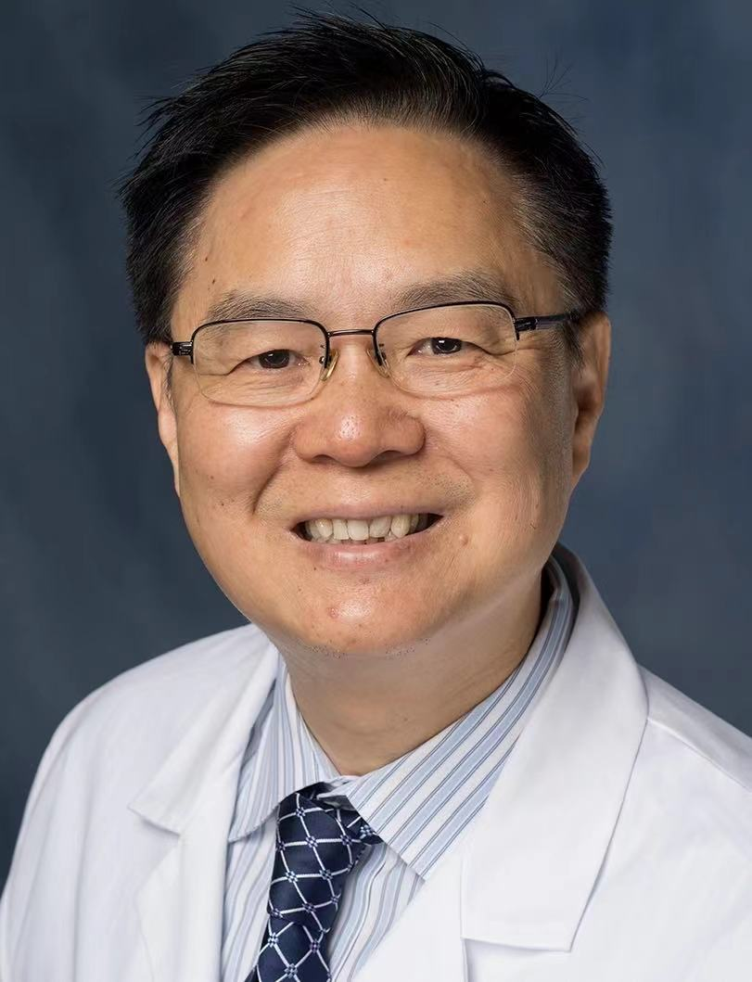
湘雅医学院本科和临床医学博士毕业，曾在湘雅医院耳鼻咽喉科工作10余年。
到美国后先后在Mayo Clinic，NIH临床医学中心，Cedars Sinai, 圣露易斯及佛罗里达大学等单位工作和学习，历任助教授、副教授和研究室主任。
目前在Kaiser Permanente 医疗集团的Sacramento 医疗中心任实验室主任。
负责集团各医院在消化肝胰及头颈部病理领域的疑难病诊断咨询及临床研究，并兼任UC Davis Health的 volunteer 临床教授。几年前是美国NASH CRN liver pathologist。
参与主编《Practical Interpretation of Liver Biopsy 》两册。参与编写了世界卫生组织WHO消化系统肿瘤分类第五版，并为WHO 头颈肿瘤第五版及WHO儿童肿瘤第五版提供许多重要的病理插图。
到目前为止，己有200余篇文章发表在Gastroenterology, Hepatology, Journal of Hepatology，Modern Pathology，AJSP, Head and Neck Pathology 等杂志。
赖金平 教授
Notes:
来Kaiser Permanente前，先后在Mayo Clinic，NIH临床医学中心，Cedars Sinai, 圣露易斯及佛罗里达大学等单位工作和学习，担任助理教授，副教授，胃肠肝病理培训主任和研究室主任等职称和职务。 几年前是美国NASH CRN liver pathologist。担任多家国际医学杂志主编，副主编和编委。共同主编《Practical Interpretation of Liver Biopsy 》两册。参与编写了世界卫生组织（WHO）消化系统肿瘤分类第五版，并为WHO 头颈肿瘤第五版及WHO儿童肿瘤第五版提供许多重要的病理插图。到目前为止，己有200余篇文章发表在Gastroenterology, Hepatology, Journal of Hepatology，Modern Pathology，AJSP, Head and Neck Pathology 等杂志。

Slide 16
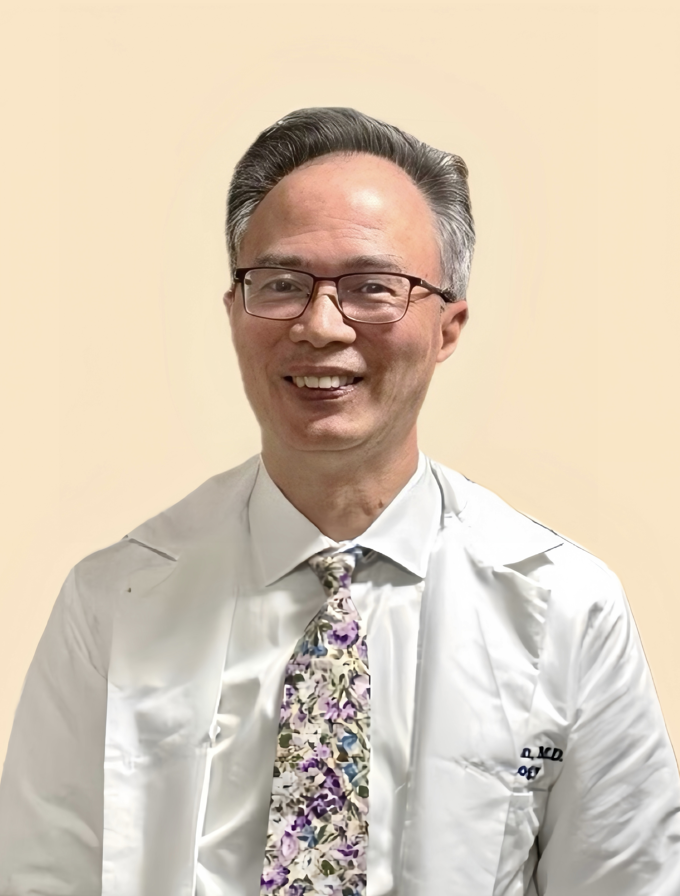
1979.9~1984.7 湖南医学院（现中南大学湘雅医学院）医疗系临床医学专业（本科）。
1984.9~1988.7 湖南医科大学（现中南大学湘雅医学院）生物化学与分子生物学硕士研究生。毕业后留校任教。
1991年赴美，在美国印第安纳大学医学院做访问学者、博士后工作，并在礼来医药科技公司从事新药开发研究工作。
2004年于纽约大学医学院北岸大学医院完成临床病理学、外科病理学住院医师培训，取得病理医师职业资格证书。2005年于纽约哥伦比亚大学完成血液病理学培训，取得血液病理医师职业资格证书。
曾任罗格斯大学新泽西医学院病理学和免疫学系Assistant professor of pathology。任Newark Beth Israel 医疗中心病理科血液病理和流式细胞室主任；泽西城医疗中心病理科主任。
现为新泽西CentraState 医疗中心病理科医生兼罗格斯大学医学院Consultant pathologist。
在美期间曾获得多项奖励：
1992年获得美国血学年会（ASH）选定的初级研究员旅行奖；
1994年于美国临床研究会议上以卓越的科学研究获实习研究员奖；
1996年获印第安那大学鲍曼奖（Bowman prize ）二等奖。
孙新来 教授

Slide 17
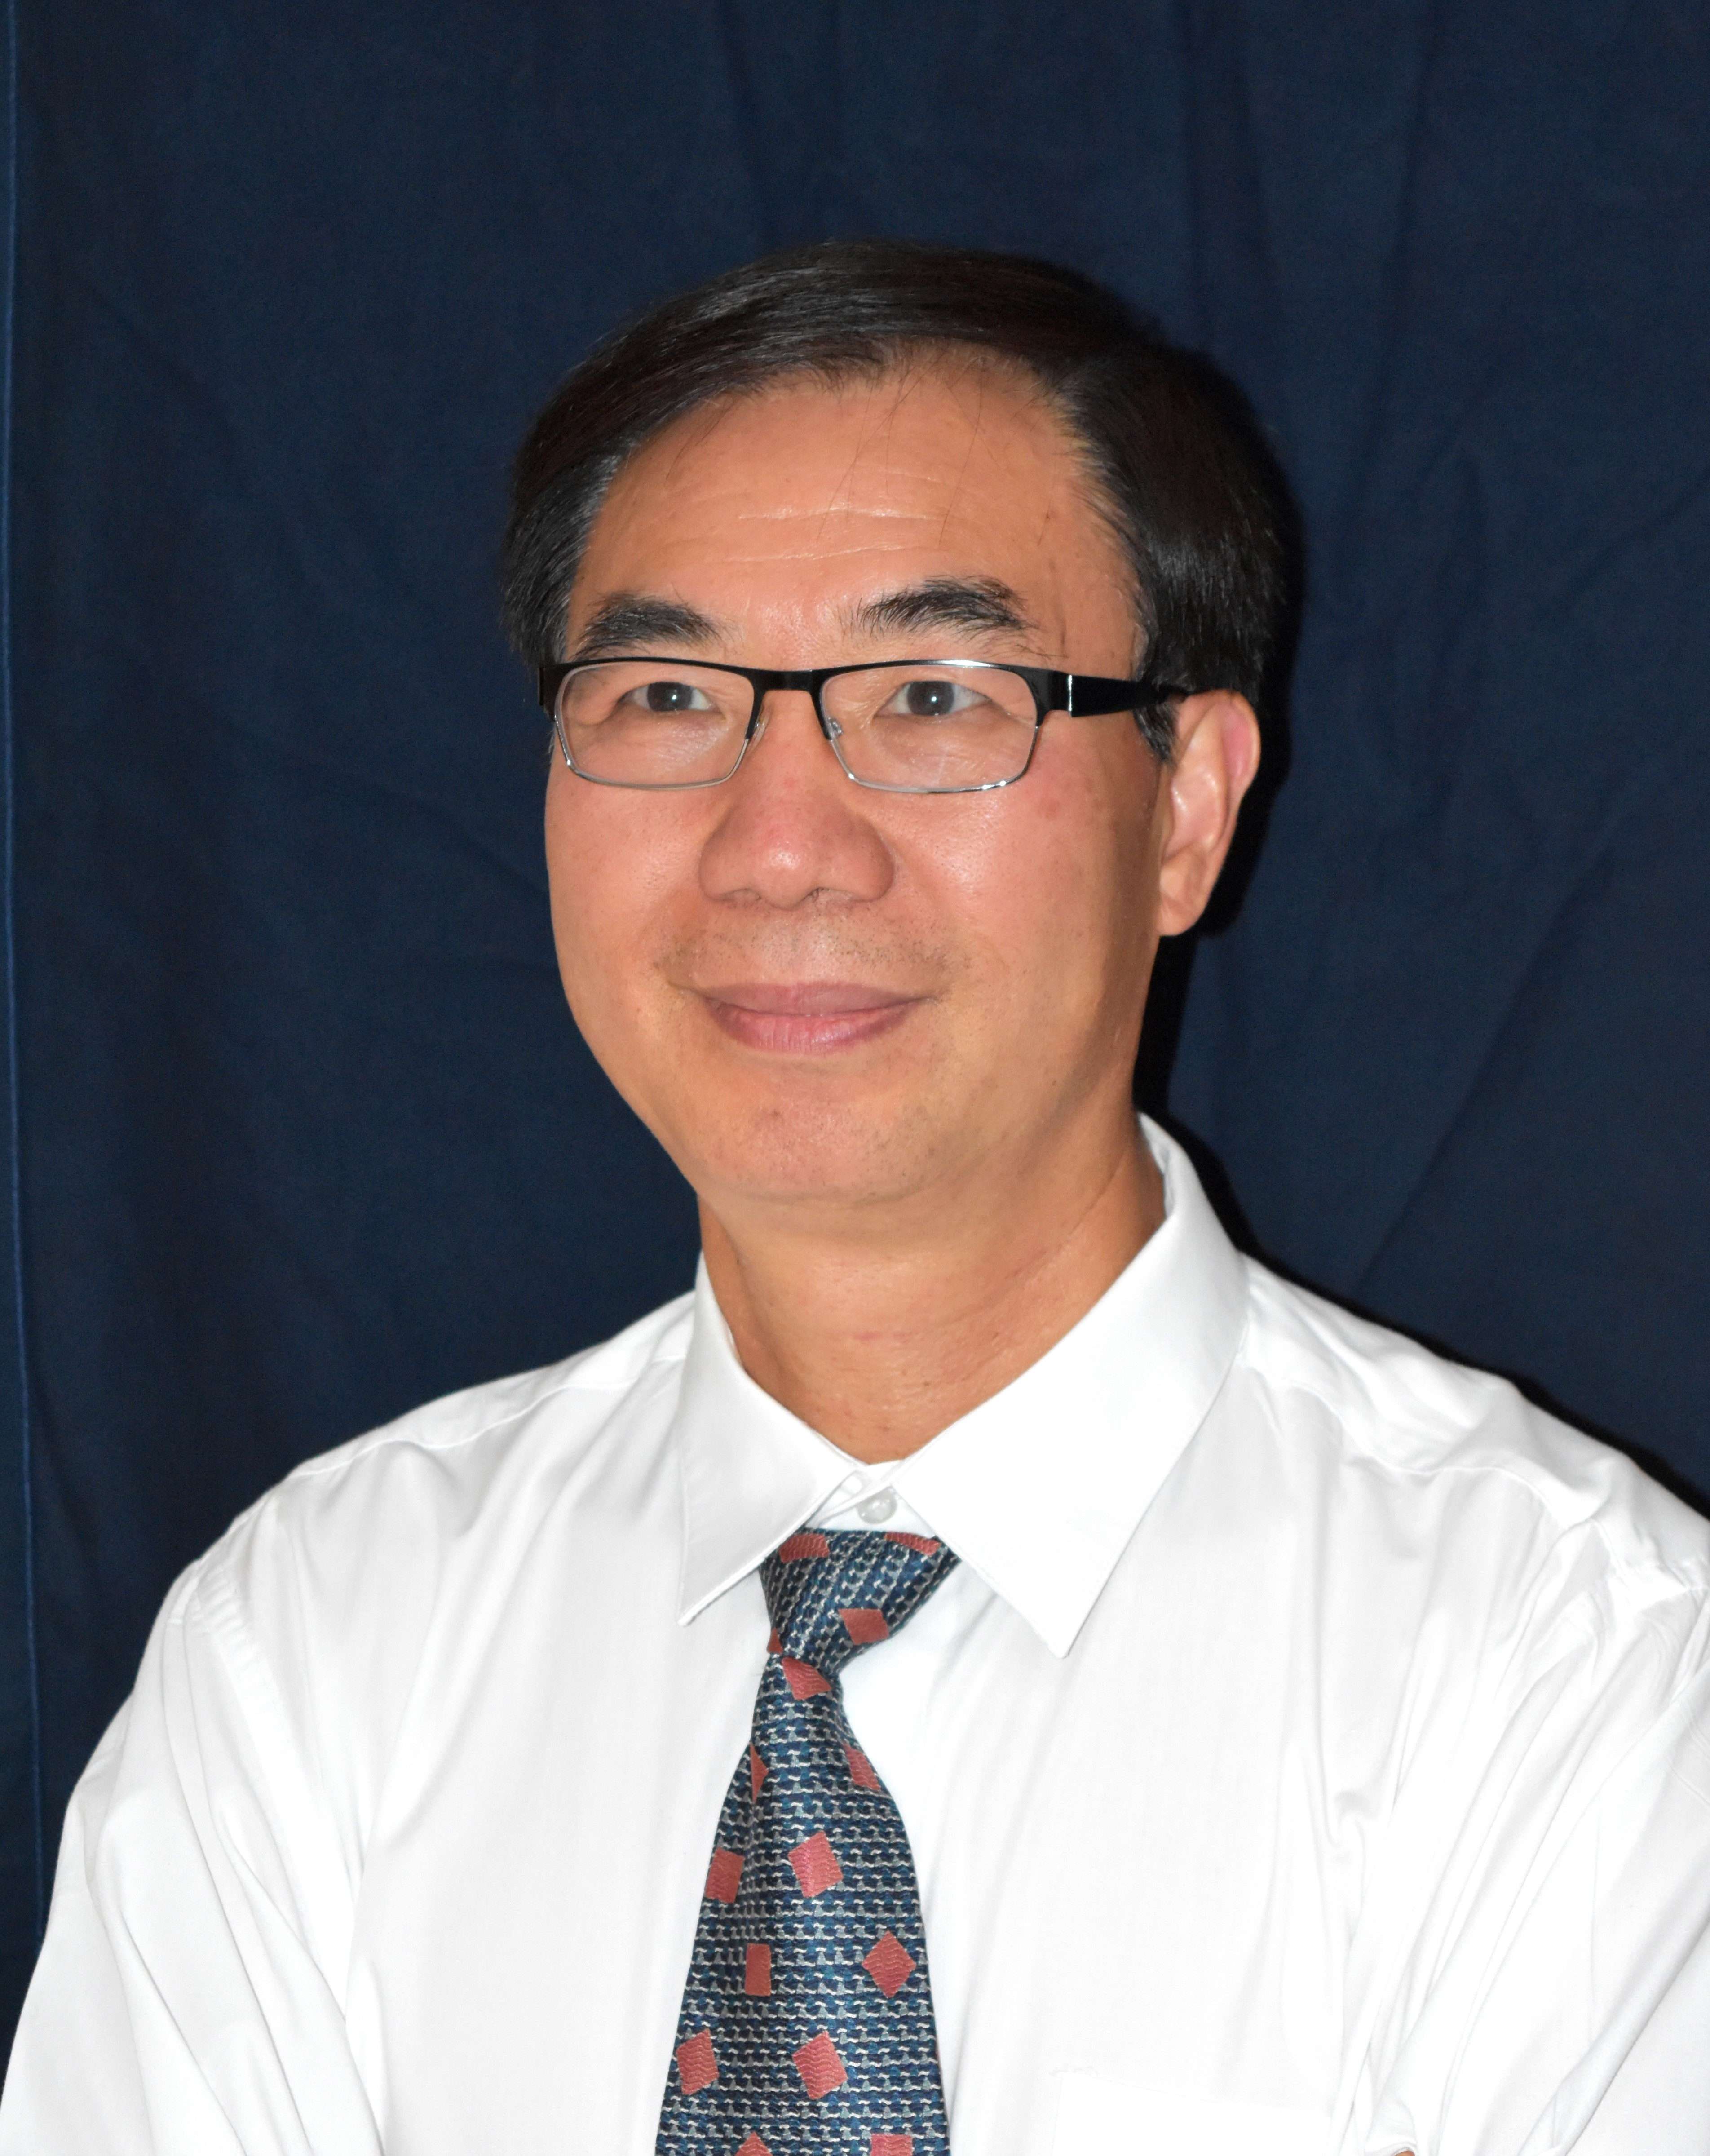
俄亥俄州立大学 (OSU) Wexner医学院 病理系 教授 （分子病理与血液病理）
OSU Wexner医学院 细胞遗传/FISH 临床实验室 医学主任
OSU James 癌症治疗和研究中心任分子病理诊断室 医学主任
美国癌症及白血病B 组 （CALGB)分子病理诊断中心 主任 （2009-2015）
美国CALGB 病理专家组成员（2009-2015）
主要临床与研究兴趣：临床血液病及分子诊断
主要发表的医学研究文章在 Blood， Cancer， N Engl J Med, JAMA Oncol, Leukemia, JML, Hemato Oncol, PLoS, JCO, 等
赵伟强 教授
Notes:
俄亥俄州立大学 (OSU) Wexner医学院 病理系 教授 （分子病理与血液病理）
OSU Wexner医学院 细胞遗传/FISH 临床实验室 医学主任
OSU James 癌症治疗和研究中心任分子病理诊断室 医学主任
美国癌症及白血病B 组 （CALGB)分子病理诊断中心 主任 （2009-2015）
美国CALGB 病理专家组成员（2009-2015）
主要临床与研究兴趣：临床血液病及分子诊断
主要发表的医学研究文章在 Blood， Cancer， N Engl J Med, JAMA Oncol, Leukemia, JML, Hemato Oncol, PLoS, JCO, 等

